Slide 1
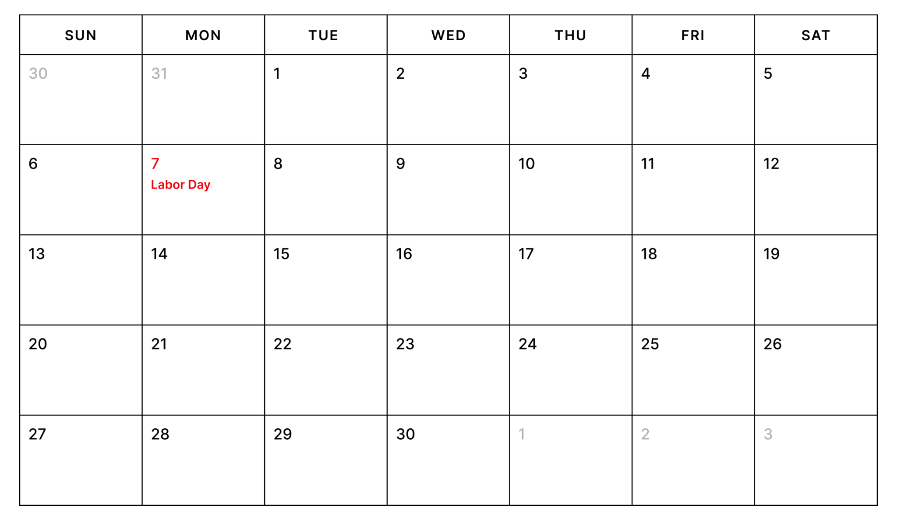
September
Fitness goal: i want to develop better cardiovascular endurance
45min
Jogging
med
60min
Hiking
med
90min cycling high
55min
Cycling med
75min
Swimming
med
90min
Jogging med
50min swimming med
45min
Elliptical
med
60min
Cycling
high
90min
running
high
60min
Cycling high
45min
swimming
med
45min
Hiking
med
75min elliptical med
90min running high

